Slide 1
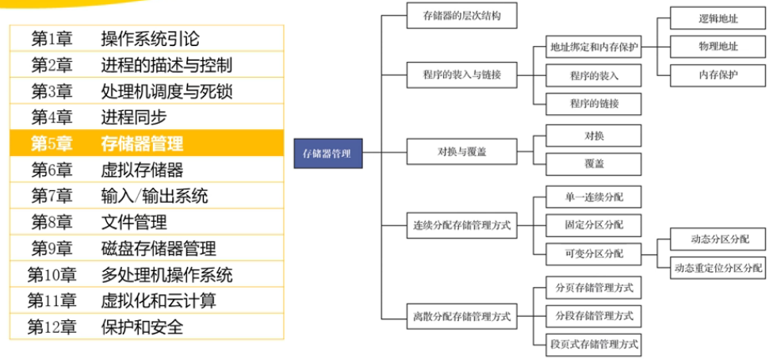
第四章 存储器管理

Slide 2
教学安排和考核
上课起止日期：2021.11.29 --- 2022.03.06 共10周
学分：4，课时：50（上课20，研讨10，实验20）
上课时间：
  上课：一1-2（8:00-9:40）
  实验：三1-2 8个实验全部要提交报告
  研讨：单周 五1-2
  答疑时间：一3-4 计1011

Slide 3
教学安排和考核
学习资料下载：
上海大学网络教学平台→资料
作业，研讨及实验提交：
上海大学网络教学平台→作业（实验，研讨文档PPT）→ 网上填写提交

Slide 4

教学考核
总成绩 = 考试成绩50% + 平时成绩(出勤，课上回答问题，作业) 10%+上机实验课成绩20%+研讨课成绩20%
考试成绩：线下闭卷考试

Slide 5
联系方式
办公室：计算机大楼1011室
E-mail: xuechen@shu.edu.cn

Slide 6

第四章 存储器管理
4.1 存储器的层次结构
4.2 程序的装入和链接
4.3 连续分配存储管理方式
4.4 对换
4.5 分页存储管理方式
4.6 分段存储管理方式

Slide 7
4.1 存储器的层次结构
4.1.1 多级存储器结构
4.1.2 主存储器与寄存器
4.1.3 高速缓存和磁盘缓存

Slide 8

4.1.1 多级存储器结构
存储层次至少应有三级：CPU寄存器、主存、辅存
价格
高
速度
快
容量
小
CPU寄存器
寄存器
高速缓存
主存
主存
磁盘缓存
磁盘
辅存
可移动存储介质
图4-1存储层次示意图
低
慢
大

Slide 9
4.1.2 主存储器与寄存器
1、主存储器
主存也称可执行存储器。CPU可从其中取指令和数据，数据能从主存读取并装入到寄存器中，或从寄存器存入到主存。
2、寄存器
寄存器访问速度最快。其长度以字为单位。

Slide 10
4.1.3 高速缓存和磁盘缓存
1、高速缓存（cache）
容量大于寄存器，访问速度快于内存。
Cache分类：
一级cache紧靠内存，速度最高，容量最小。
二级cache容量稍大，速度也稍低。
2、磁盘缓存
磁盘缓存本身并不是一种实际存储介质。
实质：利用主存中的存储空间，来暂存从磁盘中读出或写入的信息

Slide 11
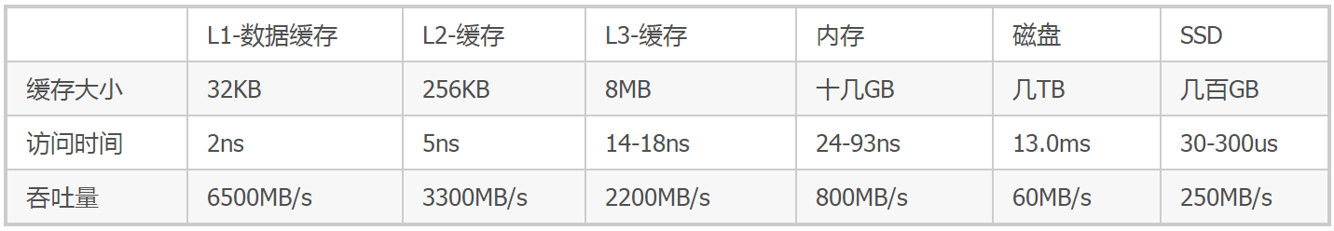
各种存储器的速度对比
Intel Core i7的主频约在2-3GHz

Slide 12
4.2 程序的装入和链接
从源程序到程序执行
地址空间的概念
重定位的概念
程序的装入
程序的链接

Slide 13
1、从源程序到程序执行
编译：编译程序
  由编译程序（Compiler）将用户源代码编译成若干个目标模块。
链接：链接程序
  由链接程序（Linker）将编译后形成的一组目标模块，以及它们所需要的库函数链接在一起，形成装入模块。
装入：装入程序
  由装入程序（Loader）将装入模块复制到内存中。
库
主
主
主
库
库
链接程序
装入程序
汇编
编译
子1
子1
子1
子2
子2
子2
装入模块
目标模块
内存

Slide 14

2、地址空间的概念
00000
00001
00002
.
.
.
01000
02200
物理（绝对）地址——程序执行
  每个内存单元的固定顺序地址（编号）。
  内存：由字或字节组成的一维线性地址空间
逻辑（相对）地址——装入（汇编编译）
  被链接装配（或汇编、编译）后的目标模块所限定的地址的集合；
  相对于某个基准量（通常为：0）的编址。
000
500
主
0000
.
.
.
1200
主
000
300
子1
子1
主
子2
子1
000
400
子2
子2
逻辑地址 装入模块
相对地址
源程序/单个目标模块
物理地址 内存

Slide 15
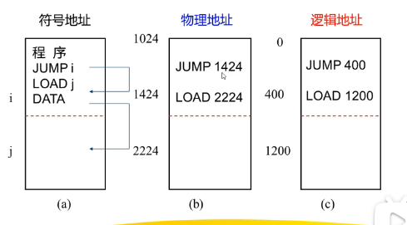
物理地址：物理内存的地址，内存以字节为单位编址，物理地址空间是所有物理地址的集合
逻辑地址（虚拟地址）：程序编译后使用的相对于0字节的地址。逻辑地址空间是由程序锁生成的所有逻辑地址的集合

Slide 16
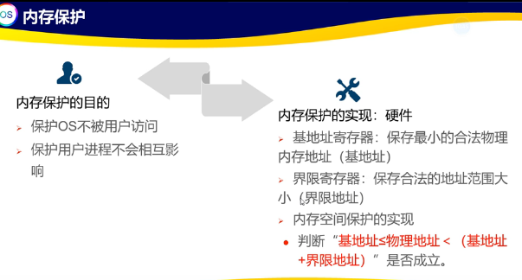

Slide 17
4、程序的链接
链接：
  把一个程序相关的一组目标模块和系统调用模块（库函数）链接形成一个整体——装入模块的过程。
具体工作：
  对相对地址的修改；变换外部调用符号。

Slide 18
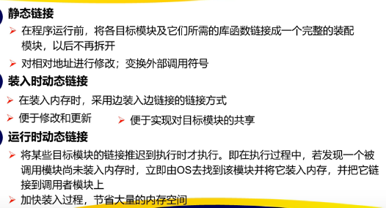
链接方式分类：

Slide 19
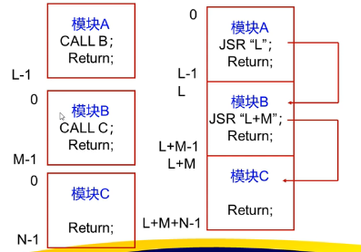
静态链接示意图：

Slide 20
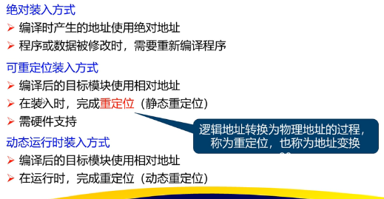
5、程序的装入
含义：就是把链接好的装入模块装入“内存”。

Slide 21
重定位的概念
重定位
  概念：在装入时对目标程序中指令和数据的修改过程称为重定位。
  即，逻辑地址变换为物理地址的过程。
重定位的类型
    静态重定位：地址变换是在装入时一次完成的，以后不再改变。
    动态重定位：地址变换是在程序指令执行时进行的。

Slide 22
3、重定位的概念
重定位
  概念：在装入时对目标程序中指令和数据的修改过程称为重定位。
  即，逻辑地址变换为物理地址的过程。
重定位的类型
    静态重定位：地址变换是在装入时一次完成的，以后不再改变。
    动态重定位：地址变换是在程序指令执行时进行的。
作业地址空间 内存空间
10000
11000
10000
11000
0000
1000
LOAD 1,2500
LOAD 1,12500
LOAD 1,2500
2500
装入
12500
12500
365
365
365
5000
15000
15000

Slide 23
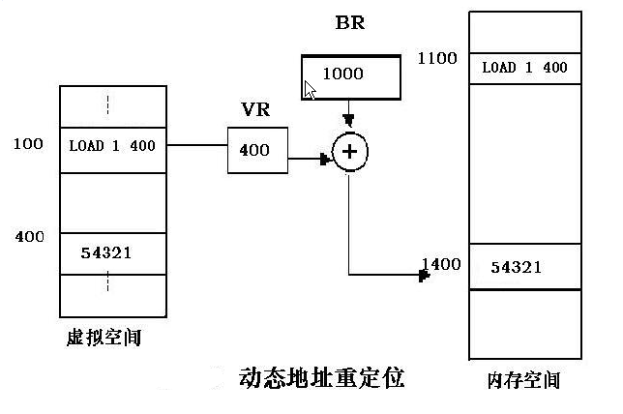
0
0
BR：重定位寄存器
VR: 变址寄存器

Slide 24
4.3 连续分配存储管理方式
为用户程序分配一个连续的内存空间。曾被广泛应用，且现在仍被采用。
    单一连续分配
    固定分区分配
    动态分区分配
    基于顺序搜索的动态分区分配算法
    基于索引搜索的动态分区分配算法
    动态可重定位分区分配

Slide 25
4.3.1 单一连续分配
基本思想
  把内存分为系统区和用户区，系统区供OS使用，通常放在低址部分；系统区以外的全部内存空间是用户区。
特点
  只能用于单用户、单任务的OS中。
  软件简单，硬件要求低（无需存储保护）
实例
  CP/M，MS-DOS，RT-11
DOS内存分区 CP/M内存分配
系统区
系统参数区
BDOS
BIOS CCP
系统区

Slide 26
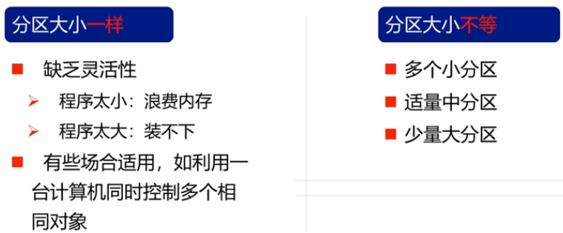
4.3.2 固定分区分配
最早的、也是最简单的一种可运行多道程序的存储管理方式。
预先把可分配的主存空间分割成若干个连续的区域，称为一个分区。
1、划分分区的方法

Slide 27
4.3.2 固定分区分配
2. 内存分配管理
  将分区按大小排队，一般由小到大
  建立分区使用表——起址、大小、状态
  程序装入时，由内存分配程序检索分区使用表，找到符合要求的分区，并进行标记。

Slide 28
作业1进入，大小30K
作业2进入，大小500K
作业3进入，大小8K
系统区
分区号 | 大小 | 起址 | 状态
1 | 8 K | 512K | 未使用
2 | 32 K | 520K | 未使用
3 | 32 K | 552K | 未使用
4 | 128 K | 584K | 未使用
5 | 512 K | 712K | 未使用
… | … | … | …
系统区
已使用
作业 3
分区 1
分区 1
已使用
分区 2
分区 2
作业 1
分区 3
分区 3
分区 4
分区 4
已使用
分区 5
分区 5
作业 2

Slide 29
4.3.3、动态分区分配
根据进程的实际需要，动态的分配内存空间
1、内存管理方式（数据结构）：
  空闲分区表——序号、起址、大小等项
  空闲分区链——双向链表
前向指针
后向指针
N个字节
可用
N
N
+2
+2
0
0
空闲链表结构

Slide 30
2、动态分区分配算法（4.3.4—4.3.5）
4.3.4基于顺序搜索的动态分区分配算法
  首次适应算法（First Fit, FF）：空闲分区按起址递增次序排列，从头开始直至找到第一个满足要求的空闲分区。
  特点：内存低端会留下小的空闲区，高端有大的空闲区；
  循环首次适应算法（Next Fit, NF）：从上次分配的位置之后开始查找。
  特点：使内存的空闲分区均匀，但缺乏大的空闲分区；

Slide 31
  最佳适应算法（Best Fit, BF）：搜索整个序列，找到适合条件的最小的分区进行分配
  空闲分区按其容量从小到大的顺序链接
  用最小空间满足要求，但 缺点明显会留下大量难以利用的小碎片。
  最坏适应算法（Worst Fit, WF）：与BF正好相反，空闲分区按大小从大到小的次序排列，最前面的最大的空闲分区就是找到的分区。
  优点：分割后空闲块仍为较大空块
  缺点：一段时间后就不能满足对于较大空闲区的分配要求。

Slide 32
4.3.5基于索引搜索的动态分区分配算法
  1、快速适应算法（Quick Fit）：
  空闲分区按容量大小进行分类。
  对于每一类具有相同容量的所有空闲空间分区，单独设立一个空闲分区链表。
  在内存中设立一张管理索引表，每个表项对应一种空闲分区类型。
  优点：不分割分区，不产生碎片，查找效率高
  缺点：分区归还主存时算法复杂。系统开销大，存在浪费

Slide 33
2、伙伴系统（Bubby system）：分区（已分配和空闲）大小均为2的k次幂（1<=k<=m), 2^{m} 为可分配内存大小。
  对不连续的空闲分区，按分区大小进行分类。对具有相同大小的所有空闲分区，单独设立一个空闲分区双向链表，即会存在k个空闲分区链表。
  分配时，设需分配长度为n，找2^{i}分区链的分区，使2^{i-1}<n<2^{i ，}若无，找2^{i+1}且把它均分两块，称为伙伴。一个加入2^{i}分区链，一个分配；.......
  回收时，若已存在2^{i}空闲分区，则将其于伙伴合并为2^{i+1}分区，.....
  特点：性能取决于查找空闲分区的位置和分割、合并的时间。 时间上不及快速适应算法，但空闲分区的使用率高

Slide 34
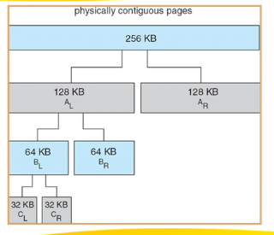
2、伙伴系统（Bubby system）
主要用于多处理机系统（Linux早期版本），目前仍然广泛使用

Slide 35
3、哈希算法：
利用哈希快速查找的优点，以及空闲分区在可利用空闲区表中的分布规律，建立哈希函数。
构造一张以空闲分区大小为关键字的哈希表，该表的每一个表项记录了一个对应的空闲分区链表。
分配时，根据所需空闲分区大小，通过哈希函数计算，即得到在哈希表中的位置，找到对应的空闲分区表。
优点：查找快速

Slide 36
3、分区分配操作（分配算法流程）
  分配内存
    从空闲分区链（表）中找到所需大小的分区。
    判断条件：M.Size - U.Size ≦ Size
    剩余部分挂接到空闲分区链（表）上。
  回收内存
    回收区与插入点的前一个空闲分区相邻接；
    回收区与插入点的后一个空闲分区相邻接；
    回收区与插入点的前后两个空闲分区相邻接；
    回收区不与任何一个空闲分区相邻接；
优缺点
  管理复杂，总会有闲置的小分区——“碎片”。
表中空闲分区大小
请求的分区大小
下限值

Slide 37
查找空闲分区链表第一项
Y
检索完否？
N
m.size>u.size?
N
继续检索下一个表项
Y
m.size-u.size≦size?
Y
N
划出u.size大小的分区
将该分区从链表中移出
修改有关的数据结构
返回
内存分配流程

Slide 38
情况1：
情况2：
情况3：
情况4：
… …
F1(空闲区)
回收区
… …
… …
回收区
F2 (空闲区)
… …
… …
F1 (空闲区)
回收区
F2 (空闲区)
… …
… …
（占用区）
回收区
（占用区）
… …
内存回收时的情况

Slide 39
4.3.6、可重定位分区分配
  随着系统接收的作业的增加，内存中连续的大块分区不复存在，产生了大量的“碎片”。
  新的作业无法装入到每个“碎片”小分区上运行，但所有碎片的空间总和可能大于需求。
  紧凑：通过移动内存中进程位置，一把原来多个分散的小分区拼接成一个大分区的方法，也叫作 “拼接”。
  动态重定位：在指令运行时，实现地址转换（从相对地址转换为绝对地址）
  分配算法：类似于动态分区分配，增加了紧凑的功能。

Slide 40
OS区
OS区
OS区
Job1
Job1
Job1
Job2
Job2
Job2
Job3
Job3
Job3
Job4
Job7
“零头”
碎片
Job7
“零头”
碎片
Job4
Job4
Job5
Job5
Job5
Job6
Job6
Job7
Job6

Slide 41
2、动态重定位的实现
  必须由硬件地址变换机构支持实现——重定位R
  重定位寄存器：存放程序在内存中的起始地址。
处理机一侧 存储器一侧
作业J 内存
0000
重定位
寄存器
10000
11000
相对地址
1000
2500
10000
LOAD
1, 2500
LOAD 1, 2500
2500
12500
365
365
5000
15000

Slide 42
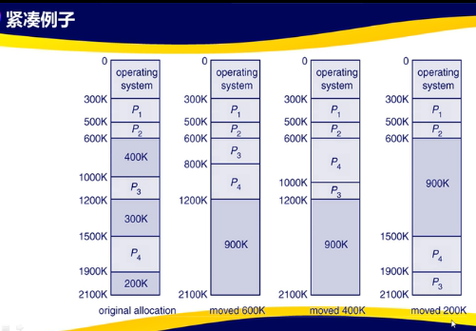

Slide 43
动态重定位分区分配算法流程
请求分配
u.size分区
3、可重定位分区分配算法
与动态分区分配算法基本相同，但增加了紧凑功能
查找空闲分区链表第一项
优缺点分析
  优点：消除了“碎片”，提高了内存利用率，同时提高了系统效率。
  缺点：需要动态重定位“硬件”机构支持，增加了系统成本，并轻度降低了程序执行速度，“紧凑”处理增加了系统开销。
N
空闲分区和>=u.size？
N
找到可用分区？
Y
Y
进行紧凑
形成连续空闲区
按动态分区方式
进行分配
修改有关的
数据结构
修改有关的
数据结构
返回分区号
及首批
无法分配
返回

Slide 44
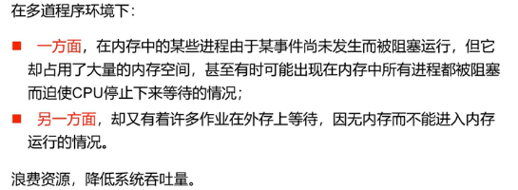
4.4、对换（Swapping）
1、对换的引入
定义：把内存中暂时不能运行的进程或者暂时不用的程序和数据换出到外存上，以便腾出足够的内存空间，再把已具备运行条件的进程或进程所需要的程序和数据换入内存
目的：用于解决内存不足的问题，提高内存利用率，目前广泛应用于OS中。

Slide 45
4.4、对换（Swapping）
2、对换的类型：
整体对换（中级调度）：以进程为单位的对换
部分对换（页面替换算法）：以“页”或“段”为单位的对换
3、对换空间的管理
  外存的划分：文件区、对换区
  管理方式：空闲分区表、空闲分区链
  分配算法：首次适应法、循环首次适应法、最佳适应法

Slide 46
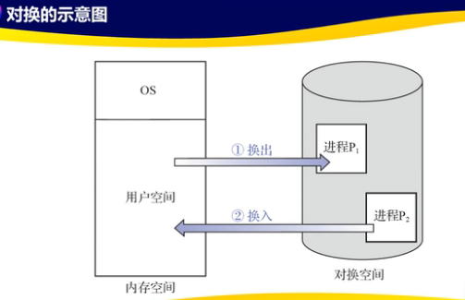

Slide 47
4.4、对换（Swapping）
4、进程的换出与换入
  进程的换出
    选择处于阻塞状态且优先级最低的进程
    将该进程的程序和数据传送到磁盘的对换区上
    回收内存空间，修改该进程的PCB
  进程的换入
    定时查看进程状态
    将处于就绪态的，换出时间最久的进程换入内存

Slide 48
例如：在分时系统中，一台主机，多台终端，每个用户得到的内存有限，因此可利用外存作为补充。
内存
RUN
Ready A
Ready B
时间片到（换出）
调度
换入
头 |  |  |  |  |  |  | 尾
就绪队列

Slide 49
4.5 基本分页存储管理方式
连续分配方式的不足，促使人们产生了离散分配的管理思想。从而引入了“分页”分配管理的管理方式。分为：基本分页（纯分页）和支持虚存管理的请求分页管理。
    页面与页表
    地址变换机构
    两级和多级页表
    基本分页的特点

Slide 50
4.5.1、页面与页表
1、页面
  页面和物理块（页框/架）：顺序编号，页内碎片
  页面大小：2^{n} Bytes 一般在：512B ~ 8/32K
2、地址结构
  逻辑地址 物理地址
内存
用户作业
0
第2页
（页长2K）
4号页架
（页长2K）
1
第0页
2
第1页
3
0
2K-1
0
2K-1
第2页
4
第3页
5
页号P
位移量W
物理块号P
页内地址d
第4页
6
第5页
7
例如：
第6页
8
31
12
11
0
页号P
9
位移量（页内地址）W
10
11
每页大小为4KB，地址空间最多允许有1M页

Slide 51
  页号P和页内地址d的计算公式
  P＝INT [A/L] INT：整除函数
  d＝[A] MOD L MOD：取余函数
  （A：逻辑地址空间中的地址，L：页面大小）
  例如：某系统的页面大小为1KB，地址A=2170B，则求得P=2，d=122
3、页表——页面映像表
  数据结构：页号、块号、存取控制项
  页表作用：实现从页号到物理块号的地址映射。
用户作业
页表
内存
页号
块号
0
第0页
0
2
1
第0页
第0页
第1页
1
7
2
第2页
第2页
第2页
2
3
3
第3页
3
5
4
第3页
第3页
第4页
4
9
5
第5页
5
10
6
第1页
第1页
第6页
6
11
7
8
第4页
第4页
9
0000,0000,0000,0000,0101
,0001,0000,0000
第5页
第5页
10
第3页256字节的物理地址（页大小：4K）
第6页
第6页
11

Slide 52
4.5.2、地址变换机构
1、基本的地址变换机构
  地址变换机构的任务：实现地址映射，即从逻辑地址到物理地址的变换过程。
  页表存放在内存系统区的一个连续空间中；
  PCB和页表寄存器PTR中存有页表在内存的首地址和页表长度；
地址映射过程：（如图）
  自动的将逻辑地址分为页号和页内地址
  根据页号查询页表：页表首地址+页号*表项长度；

Slide 53
  找到该页对应的物理块号，装入物理地址寄存器
  将页内地址送入物理地址寄存器。
越界中断
页表寄存器
Y
逻辑地址
页表始址
页表长度
≥
3
2018
N
页号
块号
0
2
1
7
2
3
3
5
5
2018
物理地址
页表

Slide 54
2、具有快表的地址变换机构
  快表（联想寄存器）——具有并行查询能力的高速缓冲寄存器
  空间大小： 几K到几百K ，只含有部分页表项（16~512个）
  快表与页表同时访问；
  地址映射过程：
  将页号P送入快表，若有此页号，则读出该页对应的物理块号；若无，则访问页表
  将物理块号送入地址寄存器，并将此页表项存入快表。若快表已满，则换出一个不再用的页表项
越界中断
页表寄存器
Y
逻辑地址
页表始址
页表长度
≥
2
1250
N
页号
块号
页号
块号
0
2
输入寄存器
0
2
1
7
3
5
3
1250
2
3
4
11
物理地址
3
5
5
20
页表
快表

Slide 55
4.5.3、两级和多级页表
两级页表
  解决大页表占用大的连续存储空间的问题；
  将在内存中离散分配的页表再建立一张页表，称为外层页表。
  逻辑地址：
  外层页号+外层页内地址+页内地址
  增设外层页表寄存器，存放外层页表的始址
0
2
0
页号
块号
1
3
1
0
1011
2
112
2
1
1078
3
2
……
3
112
0
113
113
外部页表
1
2
10位 | 10位 | 12位
1011
……
页表分页

Slide 56
逻辑地址
外部页号P1
外部页内地址P2
页内地址d
外部页表
寄存器
……
……
物理地址
外部页表
页表
具有两级页表的地址变换机构

Slide 57
基本分页的特点：
优点：
  存在页内碎片，但碎片相对较小，内存利用率较高
  实现了离散分配，消除了程序浮动；
缺点：
  需要专门的硬件支持，尤其“快表”；
  内存访问的效率下降。

Slide 58
4.6 分段存储管理方式
分段管理思想的引入
基本原理
地址变换
分段与分页的主要区别
段页式存储管理方式

Slide 59
4.6.1、分段管理思想的引入
分段存储管理方式主要是为了满足用户和程序员的下述需要：
方便编程： LOAD 1,[A]|<D>;
信息共享：共享的实现以是信息的逻辑单位为基础
信息保护：同样是对逻辑单位进行保护
动态增长：如数据段
动态链接：运行时调入内存并链接

Slide 60
4.6.2、基本原理
1、分段
  作业（逻辑地址）空间分段，每个段都有名字：
  主程序段、子程序段、数据段、栈段等
  逻辑地址：二维地址（段号，段内地址）
  每个段装入内存中的一个连续的内存空间
2、段表
  段号、段基址、段长度等
  每个段在段表中占一个表项
  段表寄存器：存放段表的起址和长度
  利用段表实现地址映射
用户作业
段表
内存
第0段
第0段
段号
段长
基址
0
42K
100K
1
20K
300K
第3段
第1段
2
9K
500K
第2段
3
35K
150K
第1段
第3段
第2段

Slide 61
3、基本分段管理的地址变换
  与基本分页管理的变换机构和过程类似。
段表寄存器
  存放段表的起始地址和段表长度；
越界访问控制
  逻辑地址的段号与段表长度比较；
  段内地址与段表中保存的段长比较；

Slide 62
越界中断
段表寄存器
Y
逻辑地址
段表始址
段表长度（4）
≥
段号 3
105
N
段号
段长
基址
0
42K
100K
20K
300K
物理地址
153705
1
2
9K
500K
3
35K
150K
段表
内存
150*1024=153600
153600+105=153705

Slide 63
4、分段与分页的主要区别
页是信息的物理单位，段是信息的逻辑单位；
页的大小固定，段的大小动态变化；
分页系统中的逻辑地址空间是一维的，分段系统中的是二维的。

Slide 64
4.6.3、信息共享
分段系统易实现信息共享：
内存
进程1
段表
段号
段长
基址
editor
0
160K
80K
editor
Job1数据
1
40K
240K
Job1数据
进程2
段号
段长
基址
editor
0
160K
80K
Job2数据
Job2数据
1
40K
380K

Slide 65
进程1
页表
内存
editor1
21
22
…
60
61
…
70
0
editor2
…
editor1
21
editor40
editor2
22
data1
…
editor40
60
…
data1
61
data10
…
data10
70
进程2
data1
71
editor1
21
22
…
60
71
…
80
…
editor2
data10
80
…
editor40
data1
…
data10

Slide 66
例1：已知某分页系统，主存容量为64k，页面大小为1k，对一个4页大的作业，第0、1、2、3页被分配到内存的2、4、6、7块中。
求：将十进制的逻辑地址1023、2500、4500转换成物理地址。
解: (1) 1023/1K，得到页号为0，页内地址1023。
又 对应的物理块号为2，故物理地址为2*1k+1023=3071
(2) 2500/1K，得到页号为2，页内地址452。
又 对应的物理块号为6，故物理地址为6*1k+452=6596
(3) 4500/1K，得到页号为4，页内地址404。
因为页号不小于页表长度，故产生越界中断。

Slide 67
例2：对于如下所示的段表，请将逻辑地址（0，137），（1，4000），（2，3600），（5，230）转换成物理地址。
段号 | 内存始址 | 段长
0 | 50k | 10k
1 | 60k | 3k
2 | 70k | 5k
3 | 120k | 8k
4 | 150k | 4k
解: (1) 段号0 < 段表长，且137 < 段长10k，故段号、段内地址全部合法。得物理地址为50k+137=51337
解: (2) 段号1 < 段表长，段号合法。 4000 > 段长3k，因此产生越界中断。
解: (3) 段号2 < 段表长，且3600 < 段长5k，故段号、段内地址全部合法。得物理地址为70k+3600=75280
解: (4) 段号5 ＝ 段表长，故段号不合法。产生越界中断。

Slide 68
4.6.4、段页式存储管理方式
基本思想
  结合分页和分段技术；
  分页：有效提高内存利用率
  分段：很好的满足用户需求
原理
  对内存进行分页（物理块/页架）；
  对用户作业先分段，各段再分页。
地址结构与地址变换
  段号、段内页号、页内地址三部分
  段表和页表
段号S
段内页号P
页内地址W

Slide 69
主程序段
子程序段
数据段

Slide 70
页表
页号
状态
存储块号
段表寄存器
0
1
段表始址
段表长度
1
1
2
1
段号
状态
页表长度
页表始址
3
0
段表
0
1
1
1
页表
页号
状态
存储块号
2
0
0
1
3
1
1
1
……

Slide 71
越界中断
段表寄存器
逻辑地址
段表始址
段表长度
≤
段号S
页号P
页内地址
段表
页表
段号
页表始址
页号
存储块号
0
xxxx
0
1
xxxx
1
块号
块内地址
2
xxxx
2
物理地址

Slide 72
段页式存储管理的优缺点
  同时具备分段和分页管理的优点：分散存储，内存利用率较高；便于代码或数据共享，支持动态链接等。
  访问效率下降：一次访问转换成了三次访问。

